Slide 1
Программное решение задач на комбинаторику(8 задание ЕГЭ)
Выполнил: Заглумонин Никита

Slide 2


Комбинаторика – раздел математики, который изучает задачи выбора и расположения элементов из некоторого основного множества в соответствии с заданными правилами.

Slide 3
Паттерны(шаблоны) комбинаторики
Размещения:
- с повторениями
-без повторений
Перестановки
Сочетания

Slide 4
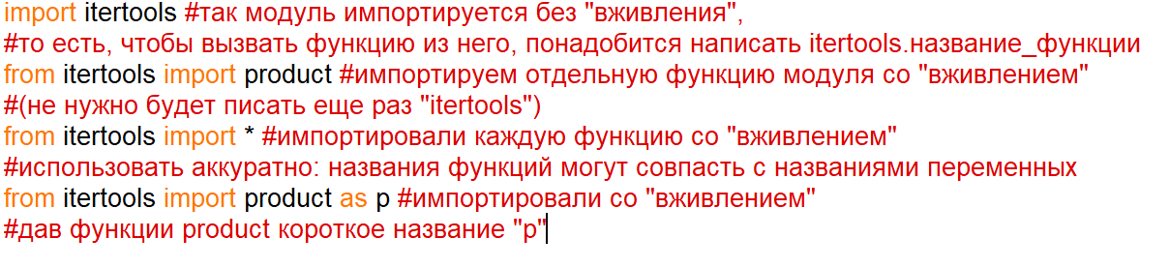
Правила импорта модулей в Python

Slide 5
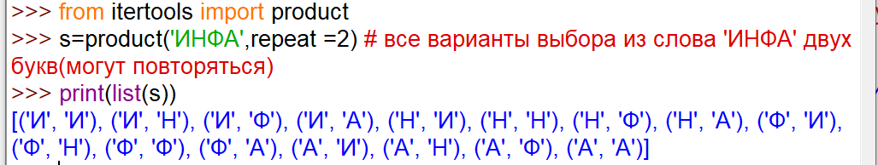
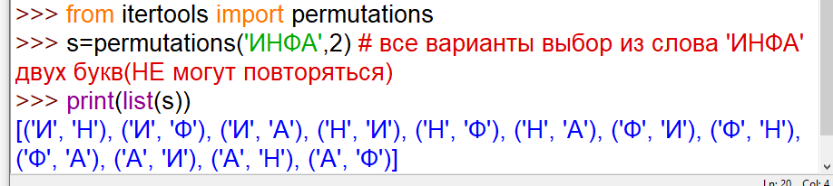
Модуль itertools(ITERation TOOLS, средства для повторений)

Slide 6

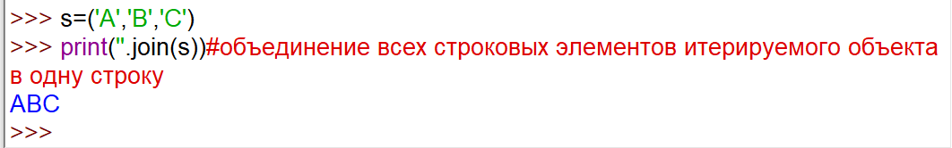
Работа со строками

Slide 7
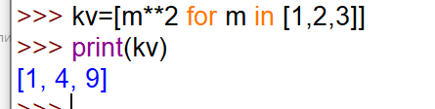
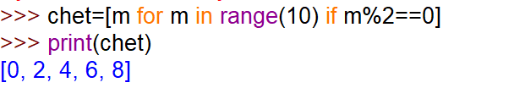
Итераторы в python

Slide 8
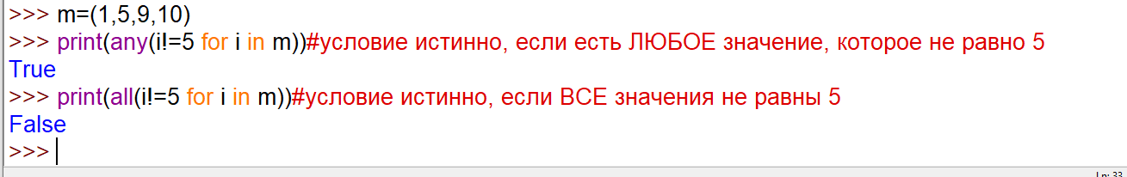
Функции all и any

Slide 9
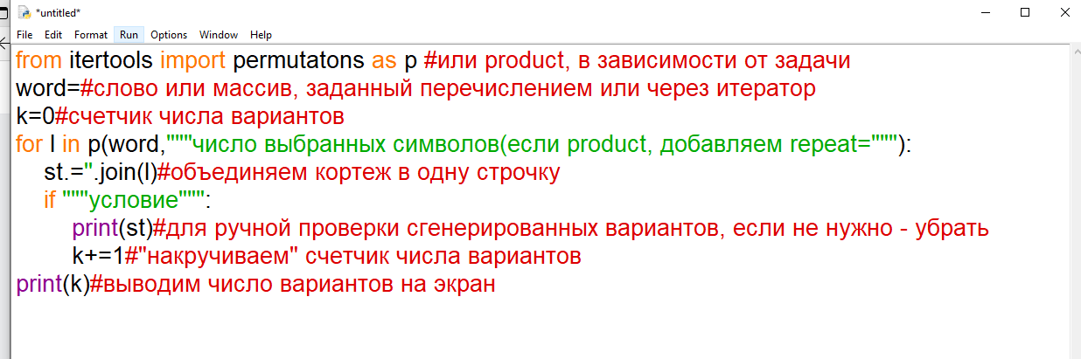
Шаблон программы

Slide 10
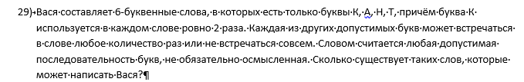
Пример задачи #1(здесь и далее - сайт Константина Полякова)

Slide 11
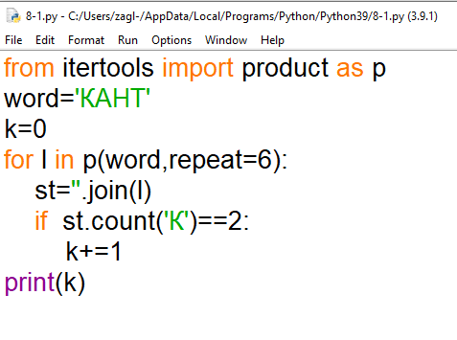

Решение задачи #1

Slide 12
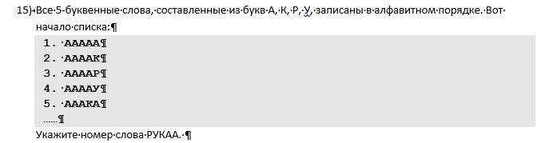
Пример задачи #2

Slide 13
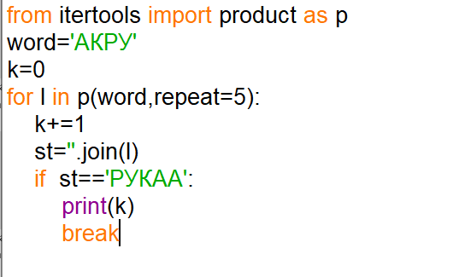


Slide 14
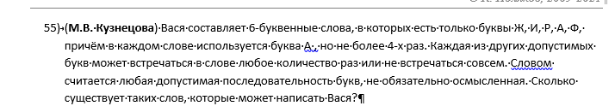

Slide 15
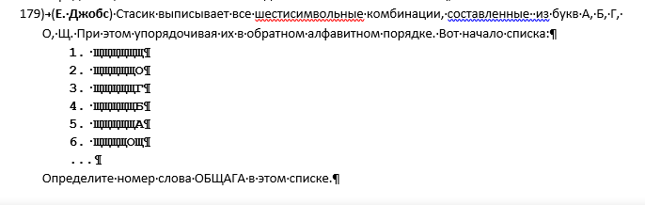

Slide 16
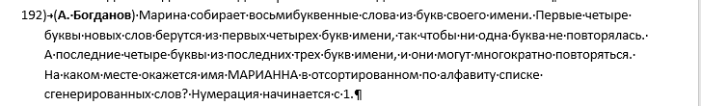

Slide 17
Благодарим за предоставленную презентацию (телеграмм автора ниже) и советуем подписаться:
https://t.me/fizmatbotaet

